Slide 1
Kiểm tra kiến thức
Em hãy tìm và phân loại các base trong số các chất cho sau đây :
Ba(OH)₂ ; H₂SO₄; CaCl₂; NaOH; Fe₂O₃; Cu(OH)₂; CaO; FeSO₄; Ca(OH)₂; KOH; Fe(OH)₃
Base tan (dung dịch base - kiềm):
Ca(OH)₂ ;NaOH; KOH ; Ba(OH)₂
Base
Base không tan: Cu(OH)₂; Fe(OH)₃.
Vậy những base này có những tính chất hóa học nào ?

Slide 2

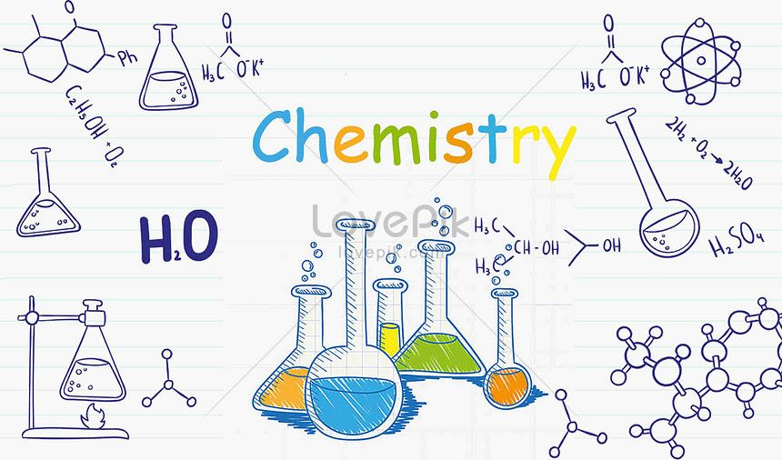
BÀI 7:
TÍNH CHẤT HÓA HỌC CỦA BASE

Slide 3
BÀI 7:
TÍNH CHẤT HÓA HỌC CỦA BASE
I. Phân loại
- Base tan (kiềm): NaOH, KOH, Ba(OH)₂, Ca(OH)₂, …
- Base không tan: Cu(OH)₂, Mg(OH)₂, Fe(OH)₂, Al(OH)₃, …
II. Tính chất hóa học

Slide 4
THÍ NGHIỆM
TN1: Dung dịch NaOH tác dụng với quỳ tím.
TN2: Dung dịch NaOH tác dụng với dung dịch phenolphtalein.

Slide 5
1/ Nhỏ 1 - 2 giọt dung dịch NaOH vào mẩu giấy quỳ tím 2/ Nhỏ 1 - 2 giọt dung dịch phenolphtalein vào dung dịch NaOH
CÁCH TIẾN HÀNH THÍ NGHIỆM
HIỆN TƯỢNG
KẾT LUẬN
- Dung dịch base làm quỳ tím thành màu xanh.
- Giấy quỳ tím hóa màu xanh.
- Dung dịch base làm dung dịch phenol phtalein không màu thành màu hồng.
- Dung dịch phenol phtalein không màu thành màu hồng.

Slide 6
BÀI 7:
TÍNH CHẤT HÓA HỌC CỦA BASE
I. Phân loại
- Base tan (kiềm): NaOH, KOH, Ba(OH)₂, Ca(OH)₂, …
- Base không tan: Cu(OH)₂, Mg(OH)₂, Fe(OH)₂, Al(OH)₃, …
II. Tính chất hóa học
1. Tác dụng với chất chỉ thị màu
Dung dịch Base làm quì tím hóa xanh, phenol phtalein hóa hồng

Slide 7

2. Tác dụng với Acidic Oxide
DD BASE + ACIDIC OXIDE → MUỐI + NƯỚC
2NaOH + CO₂ → Na₂CO₃ + H₂O
3. Tác dụng với Acid
BASE + ACID → MUỐI + NƯỚC
NaOH + HCl → NaCl + H₂O
Cu(OH)₂ + H₂SO₄ → CuSO₄ + 2H₂O
4. Base không tan bị nhiệt phân hủy
tº
BASE (không tan) BASIC OXIDE + NƯỚC
tº
Cu(OH)₂ CuO + H₂O

Slide 8
HỆ THỐNG KIẾN THỨC
Làm dd phenol phtalein từ không màu hóa thành màu hồng.
Làm quì tím hóa màu xanh.
DD base (kiềm)
+ Acidic oxide → Muối + nước.
Base
+ Acid → Muối + nước
Base không tan
tº
Basic oxide + nước

Slide 9
Củng cố
Câu 1: Dãy các base bị nhiệt phân huỷ tạo thành basic oxide tương ứng và nước:
Cu(OH)₂ ; Zn(OH)₂; Al(OH)₃; Mg(OH)₂
B. Cu(OH)₂ ; Zn(OH)₂; Al(OH)₃; NaOH
C. Fe(OH)₃; Cu(OH)₂; KOH; Mg(OH)₂
D. Fe(OH)₃; Cu(OH)₂; Ba(OH)₂; Mg(OH)₂

Slide 10
Củng cố
Câu 2: Dãy các Base làm phenolphtalein hoá đỏ:
NaOH; Ca(OH)₂; Zn(OH)₂; Mg(OH)₂
B. NaOH; Ca(OH)₂; KOH; LiOH
C. LiOH; Ba(OH)₂; KOH; Al(OH)₃
D. LiOH; Ba(OH)₂; Ca(OH)₂; Fe(OH)₃

Slide 11
Củng cố
Câu 3: Dung dịch KOH phản ứng với dãy oxide:
CO₂; P₂O₅; Fe₂O₃
Fe₂O₃; SO₂; SO₃
P₂O₅; CO₂; SO₃
D. P₂O₅; CO₂; CuO

Slide 12
Na₂SO₄,NaCl, NaOH, H₂SO₄
Qùy tím không đổi màu
+ Quỳ tím
Quỳ tím hóa xanh
Quỳ tím
hóa đỏ
Na₂SO₄,NaCl
H₂SO₄
NaOH
Không hiện tượng
Có kết tủa trắng
+BaCl₂
Na₂SO₄
NaCl

Slide 13

HƯỚNG DẪN VỀ NHÀ
Học thuộc tính chất hóa học của base
Làm bài tập trong sgk
Đọc trước bài : Một số base quan trọng

Slide 14

Chúc các em có một tiết học thú vị

